Slide 1
“EL USO DEL BPM PARA LA OPTIMIZACIÓN DE LOS PROCESOS EN EL ÁREA DE DESARROLLO DENTRO DE LA EMPRESA RRSOFTCONSULTING”
CURSO:
SEMINARIO DE TESIS
DOCENTE
DR. LEZAMA GONZALES, PEDRO MARTIN
INTEGRANTES
OCHOA NIMA, JOSE BRANDOM

Slide 2
ANTECEDENTES
Aplicación de la gestión por procesos de negocios y su efecto en el proceso de producción en D’meylin sac - 2018
su principal objetivo es demostrar como la aplicación de BPM logró obtener efectos positivos en el proceso de producción en la casa de tortas D’Meylin SAC.
Su investigación fue aplicativa con un diseño pre experimentan con una población de producción de un mes (90 ordenes) en donde realizó u contraste de hipótesis para poder determinar si su proyecto iba a ser aceptado o rechazado.

Slide 3
RR SOFT CONSULTING
Ofrece soluciones informáticas para sus procesos empresariales. El equipo se encargará de estudiar las necesidades tecnológicas que su negocio pueda tener para ofrecerle una solución personalizada que le haga ganar en tiempo, productividad y rentabilidad.
Sistema de Gestión para las Pequeñas Empresas, con los Módulos de Ventas, Compras, Inventarios, Finanzas (Caja Tienda, Bancos, Créditos y Cobranzas y Proveedores), Gerencia y Estadísticas y Tributación Contable.

Slide 4
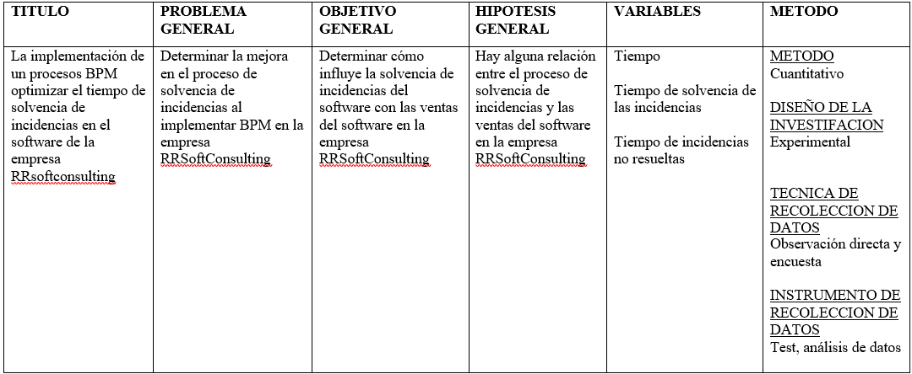
MATRIZ DE CONSISTENCIA

Slide 5
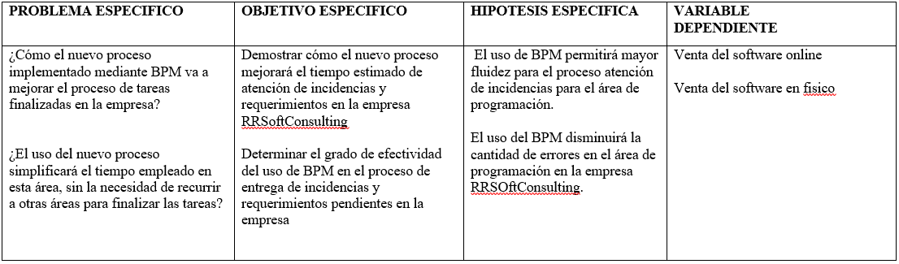
MATRIZ DE CONSISTENCIA

Slide 6
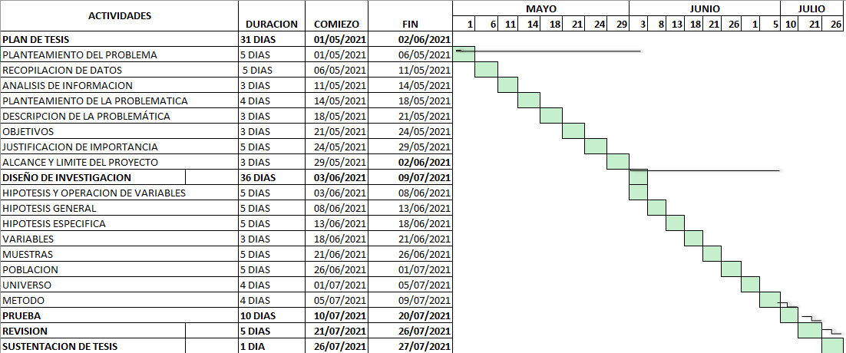
CRONOGRAMA

Slide 7
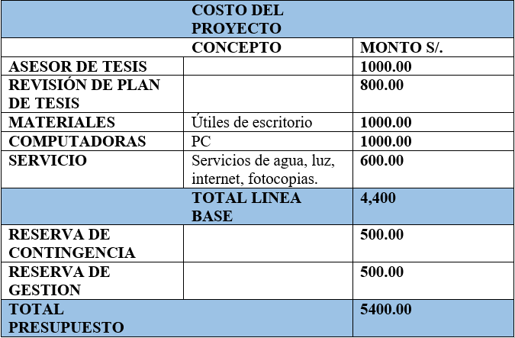
PRESUPUESTO

Slide 8
GRACIAS

